Slide 1
Участь здобувачів освіти Донеччини у пошуково-дослідницьких заходах з захистом своїх досліджень
в.о. директора ДОЕНЦ
Олександр Паращенко

Slide 2
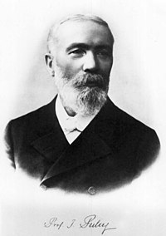
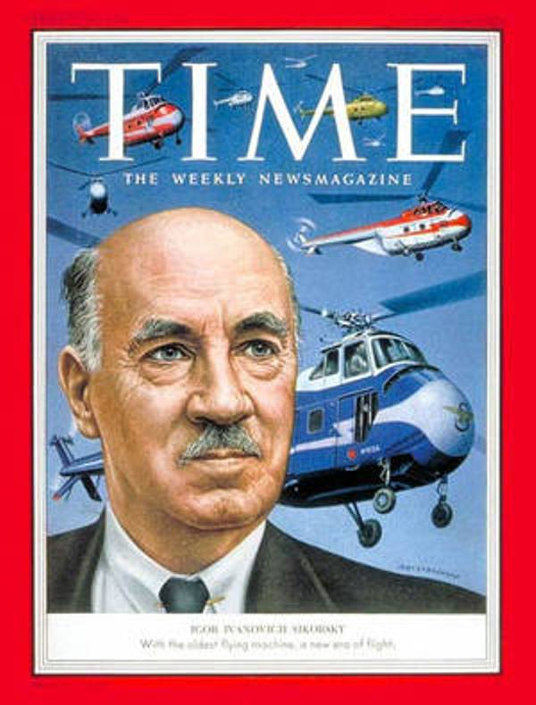
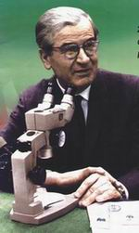
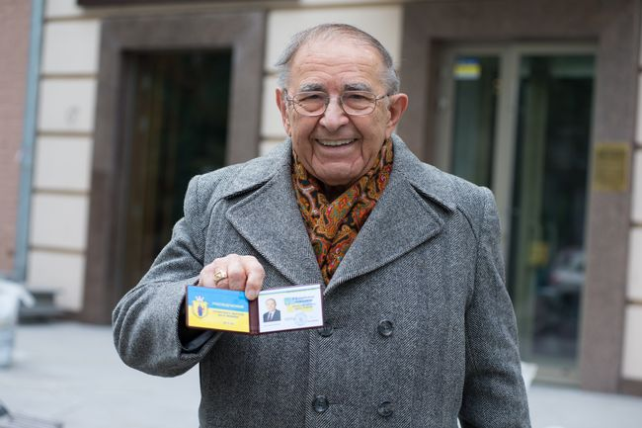
Іван Полюй
Ігор Сікорський
Олександр Смакула
Любомир Романків

Slide 3
Пошуково-дослідницька робота
способи дослідження
явищ
спостереження
систематизація
експерименти

Slide 4
Загальні принципи дослідницького методу у навчанні:
Керівник разом з вихованцем формулює проблему.
Нові знання не повідомляються у готовому вигляді, вихованці повинні самостійно здобути їх у процесі дослідження проблеми, порівняти різні варіанти відповідей, визначити основні засоби досягнення результатів.
Основна мета діяльності керівника є оперативне управління процесом розв’язання проблемних завдань.
Навчання характеризується високою інтенсивністю, підвищеним інтересом, а знання глибиною, міцністю і дієвістю.

Slide 5
Крок 1:
Постановка проблеми.
Перевірте, чи можливо, вже існує якесь рішення цієї проблеми.
Перевірте, чи проблема, що вас зацікавила, дійсно варта уваги.

Slide 6
Крок 2:
Проведення попереднього аналізу проблеми.
Хто в даний час працює над цією або подібною проблемою?
Багато чи мало публікацій з цієї проблематики?

Slide 7
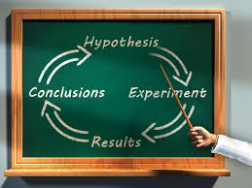
Крок 3:
Побудова гіпотези.
Перевірте чи вже існує гіпотеза щодо цієї проблеми.
Чи можлива альтернативна гіпотеза? Чи може вона краще пояснити дослідження?

Slide 8
Крок 4:
Вибір методів
і експериментальна перевірка.
Знайдіть надійні джерела інформації про методи, що підходять до вашого дослідження.
Перевірте чи відбулися останнім часом якісь зміни або вдосконалення у методах.

Slide 9
Крок 5:
Аналіз даних і висновки.
Знайдіть джерела інформації щодо методів аналізу та статистичної обробки даних.
Перевірте логіку ваших висновків.
Чи отримали ви очікувані результати згідно з вашою гіпотезою.

Slide 10
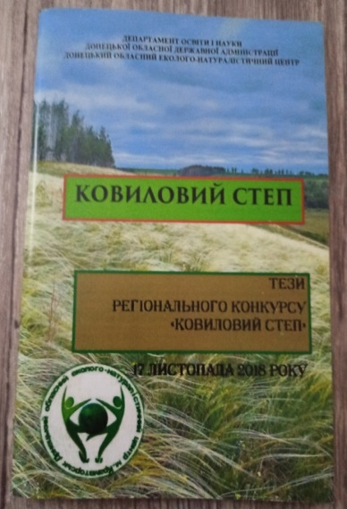
Крок 6:
Представлення результатів.

Slide 11
ДЯКУЮ ЗА УВАГУ!
http://www.donoenc.com.ua/
https://www.facebook.com/donoenc/

